Slide 1
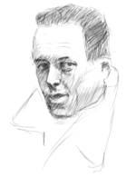
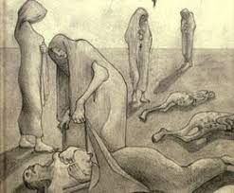
Роман «Чума»: проблематика, сюжет і композиція.

Slide 2
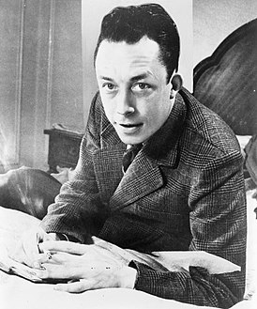
Фронтальна бесіда
1. Хто такий Альбер Камю? Що ви про нього можете сказати?
2.Представником якої філософської течії був Камю? Які принципи сповідував?
3.Яку премію отримав Альбер Камю? За які досягнення?

Slide 3
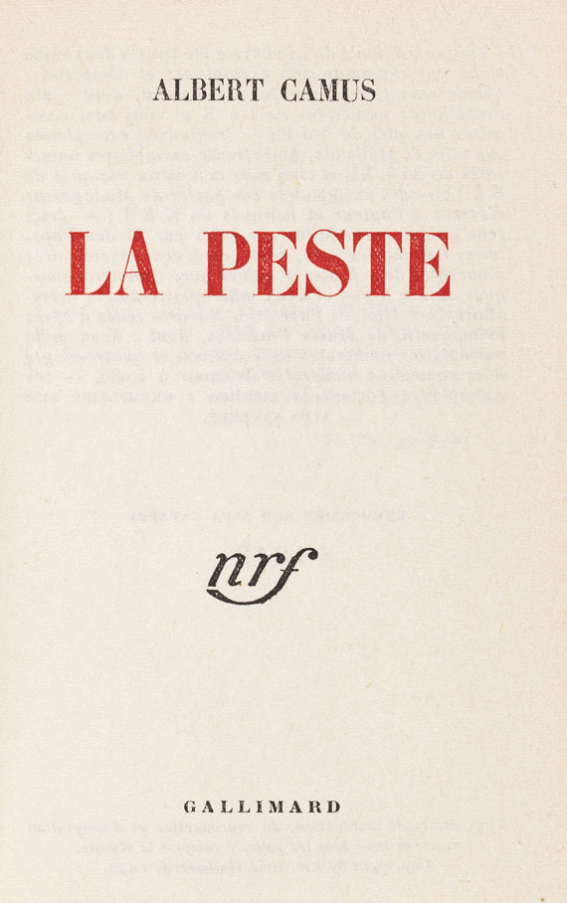
Історія створення роману «Чума»
Перші начерки до роману «Чума» були зроблені Камю ще на початку 1941 р., коли він вчителював в Орані. Перший варіант твору був завершений у 1943 р., але автора він не задовольнив, і робота над романом тривала. Вийшов роман у післявоєнний час, 1947 року Він став завершеним втіленням того, що Камю осмислив і пережив у роки суворих випробувань, вираженням значних світо­глядних зрушень і відкриттям нових істин.

Slide 4
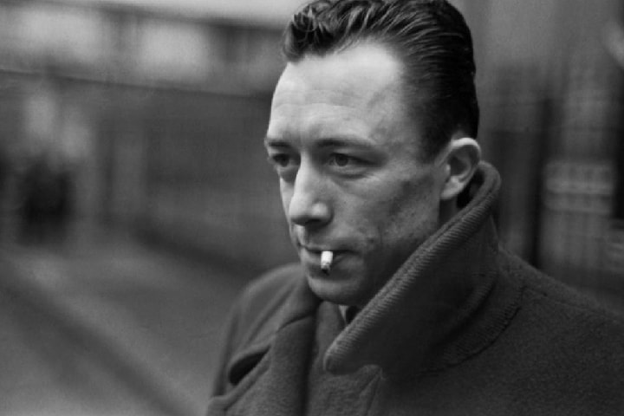
Задум автора
Пояснюючи свій задум роману «Чума», А. Камю писав: «В образі чуми я хочу створити атмосферу задухи, у якій ми всі перебували, атмосферу загрози й вигнання, у якій ми жили. Водночас я надаю йому ширшого значення в бутті загалом».

Slide 5
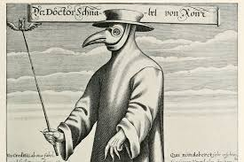
Сюжет роману “Чума”
В алжирське місто Оран приходить чума. На вулицях міста та в будинках знаходять дохлих пацюків, але ніхто ще не помічає небезпеки. Доктор Ріє проводжає свою хвору дружину (не чума) на лікування до санаторію, до нього переїжджає мати. Першим помирає воротар у будинку, в якому живе доктор. Кількість померлих зростає щодня…

Slide 6
Одного вечора доктора викликає його пацієнт Гран, чий сусід Коттар намагався покінчити життя самогубством. Ще на початку епідемії Ріє знайомиться з журналістом Рамбером, який протягом карантину постійно здійснює спроби втекти з міста до коханої в Париж, та з таємничим Жаном Тарру, який докладно записує всі своє спостереження щодо жителів Орану. Місцеві жителі відчувають, що вони знаходяться у в’язниці, та починають спалювати свої домівки , у місті закінчуються харчі. Похоронні обряди вже відбуваються не відповідно до правил.

Slide 7
Місто Оран змальоване як алегоричний образ людства.
Взимку чума відступає: хворі все частіше видужують. Але саме в цей час чума вбиває друга доктора Ріє Тарру. Коттар, який єдиний не чекав закінчення чуми, починає стріляти з вікна в перехожих, поліція затримує його. Доктор Ріє отримує телеграму, з якої дізнається, що його дружина померла. Місто радіє.

Slide 8
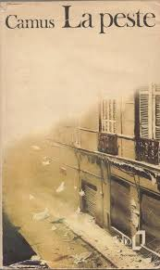
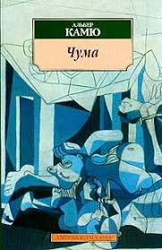
Тема: боротьба людської спільноти проти конкретного зла (мешканців алжирського міста Оран проти чуми).
Ідея: стоїчний опір загальному безглуздю.
Головна думка: люди доброї волі здатні перемогти конкретне зло, але не можуть знищити його як категорію світобудови. Тож єдине, що “винна” і повинна людина, – це бути і завжди залишатися Людиною.

Slide 9
Роман «Чума» називають романом – хронікою, романом – притчею, філософським романом
«Чума» Камю — роман філософський, і природно, що на першому плані в ньому філософська проблематика, філо­софське, тобто узагальнено-універсальне трактування зла в контексті людського буття. Саме так і осмислюється чума головними героями роману, інтелектуалами Ріє і Тарру устами яких найчастіше говорить автор.
Фабула роману «Чума» — хроніка чумного року в Орані і жахливої епідемії, яка вкинула городян у безодню страж­дань і смерті.

Slide 10
За жанровою природою твір Камю належить він до поширеного в новітній інтелектуальній прозі жанру, що характеризується універсальністю й бага­тозначністю змісту. Фабула роману-притчі алегорична, вона позначена смисловою багатозначністю і несе в собі потенційну можливість «прикладання» до різних сфер дійсності, різних її явищ, процесів, структур.
Отже - це роман-притча, тому що його загальний зміст набагато глибший від поверхневого шару. Твір має загальнолюдсь­кий і «позачасовий» підтекст.

Slide 11
Поговоримо…
Чому Альбер Камю саме чуму обрав для своїх літературно-філософських досліджень?
За допомогою яких літературних прийомів досягається так звана чистота експерименту? Як впливають на ідейний зміст твору його жанрові особливості?
У чому полягають особливості художнього часу і простору у романі, як вони співвідносяться з основними прийомами?

Slide 12
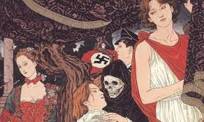
Роман “Чума” є художнім втіленням тих болючих проблем, що постали перед людством і яким воно не може дати ради передусім тому, що одночасно є і їхнім носієм, і їхньою жертвою
“Людина мусить залишатися вірною людському в собі; повинна протистояти злу навіть у тому випадку, коли немає ніякої перспективи і ніякої надії.”
Альбер Камю.

